Slide 1
シミュレーション工学
モンテカルロ法(3) 発展的なアルゴリズム
慶應義塾大学大学院理工学研究科基礎理工学専攻物理情報専修
渡辺宙志

Slide 2
はじめに
モンテカルロ法とは
数値計算では、何かの和や積分の推定値を計算することが多い
和の形を変形することで、異なるアルゴリズムが生まれる
本講義の目的
モンテカルロサンプリングと分配関数の関係を知る
アルゴリズムを工夫することで、効率的なサンプリングができることを知る

Slide 3
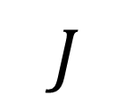
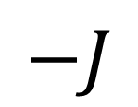
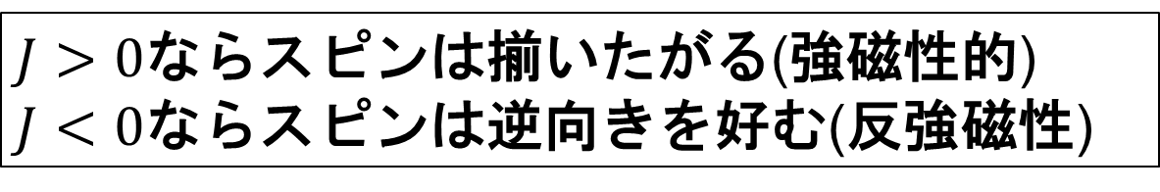
イジング模型
格子の各点にスピン(小さな磁石)がある
スピンは「上」と「下」の状態がある
隣り合うスピンをつなぐ線をボンドと呼ぶ
同じ
逆
ボンドの両側の
スピンの向き
$$−J$$
$$J$$
エネルギー
$J>0$ならスピンは揃いたがる(強磁性的)
$J<0$ならスピンは逆向きを好む(反強磁性)

Slide 4
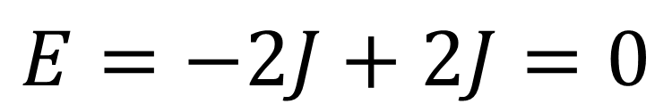

イジング模型
格子の上の全てのボンドについてエネルギーの和を取り、この系の全エネルギーとする
$$E=−2J+2J=0$$
このような模型をイジング模型(Ising Model)と呼び、磁性体の簡単なモデルになっている
以下、強磁性 ($J>0$)の場合を考える

Slide 5
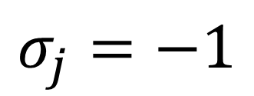
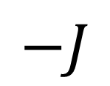
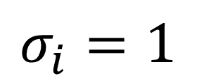
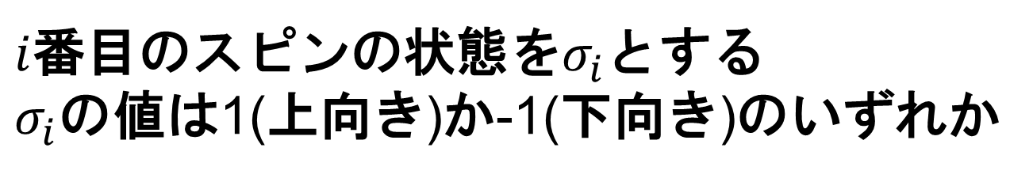
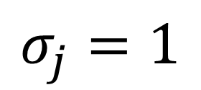
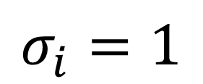
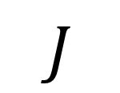
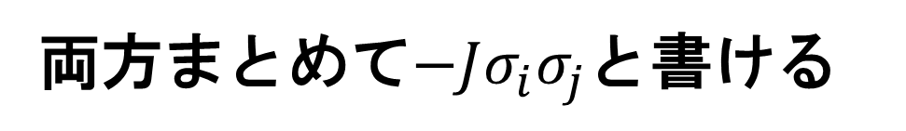
イジング模型
$i$番目のスピンの状態を$σ_{i}$とする
$σ_{i}$の値は1(上向き)か-1(下向き)のいずれか
$$σ_{i}=1$$
$$σ_{j}=1$$
$$σ_{i}=1$$
$$σ_{j}=−1$$
$$−J$$
$$J$$
両方まとめて$−Jσ_{i}σ_{j}$と書ける

Slide 6
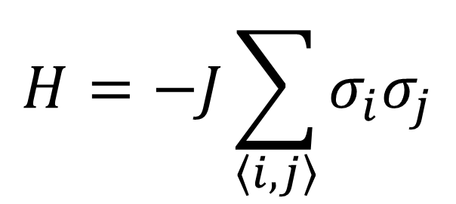
イジング模型
全系のエネルギーは以下のように書ける
$$H=−J\sum_{\left\langle i,j\right\rangle }{σ_{i}σ_{j}}$$
系の全てのボンドについて和をとるという意味
全系のエネルギーを与える量をハミルトニアンとよぶ

